Slide 1
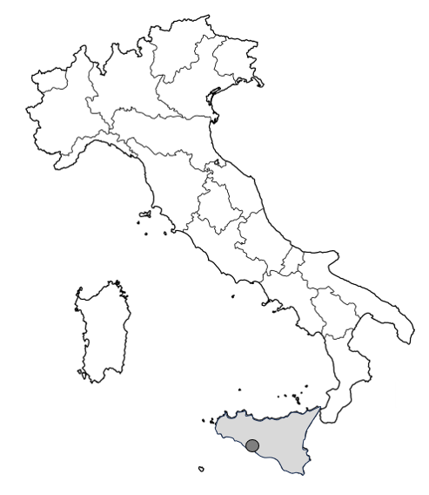
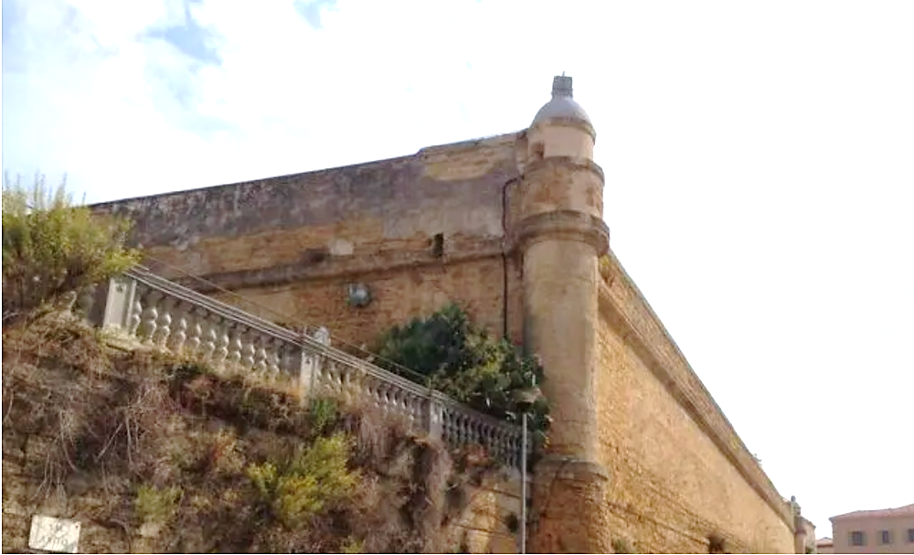
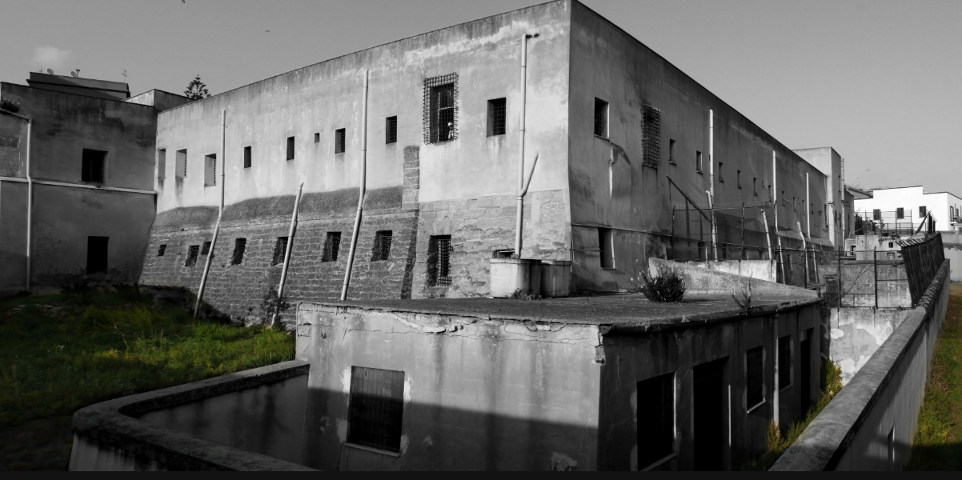
AGENZIA DEL DEMANIO – DIREZIONE REGIONALE SICILIA
Porzione - Ex Carcere di San Vito (ex Convento) - Comune di Agrigento
Regione: Sicilia
Comune: Agrigento
Localizzazione: Via San Vito
Proprietà: Stato scheda AGD0043
Sup. fondiaria: 7.500,00 mq circa
Sup. lorda totale: 6.196,69 mq
Sup. lorda scoperta porzione in concessione: 2.396,00 mq
Sup. lorda coperta porzione in concessione: 113,00 mq
Provvedimenti di tutela: Si - D.D.S. n. 2113 del 08/11/2011
Temporary Use: Destinazioni culturali compatibili con ricerca storica, progettazione architettonica e restauro, arte contemporanea, mostre ed allestimenti in occasione di Agrigento Capitale Italiana della Cultura 2025.
DESCRIZIONE DEL COMPLESSO
Il Convento di San Vito, oggi noto come ex Carcere di San Vito, fu costruito, a spese del Senato Agrigentino, per volontà del Beato Matteo Cimarra. Ubicato nel versante occidentale della Rupe Atenea, all'interno del centro urbano di Agrigento, poco distante dal centro storico. Il complesso ha ospitato per ben quattro secoli i confratelli della regola dei Frati Francescani. Solo nel novembre del 1864, dopo l’acquisizione da parte dello Stato, fu adibito a carcere. Nel novembre 1996 i detenuti furono trasferiti nella nuova struttura della casa circondariale della “Petrusa”. Oggi l’ex Carcere di San Vito, che insiste su uno dei luoghi più nevralgici della città, seppur inutilizzato è tutt’ora poderoso e degno di attenzione.
Riferimenti Catastali dell’intero complesso:
C.T. foglio 142 particella 3055
C.F. Foglio 142 particelle 3866, 3865, 3864, 3055 e 3872.
Via San Vito, Agrigento

Slide 2
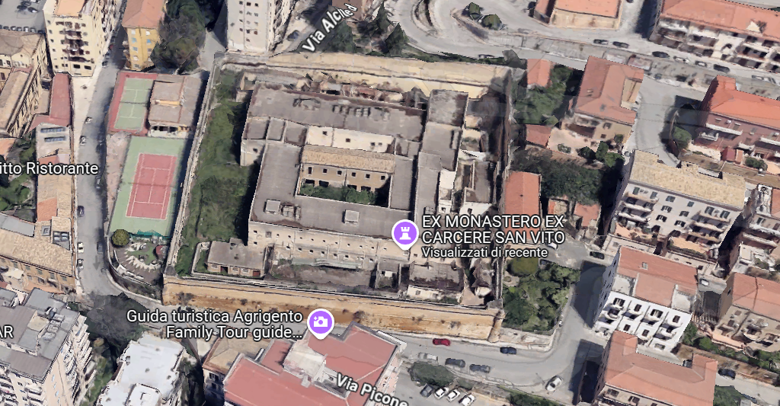
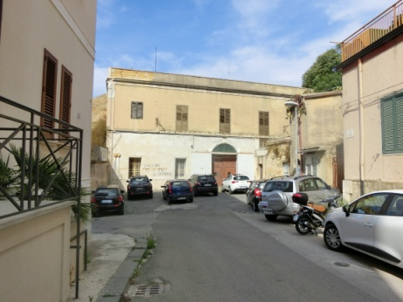
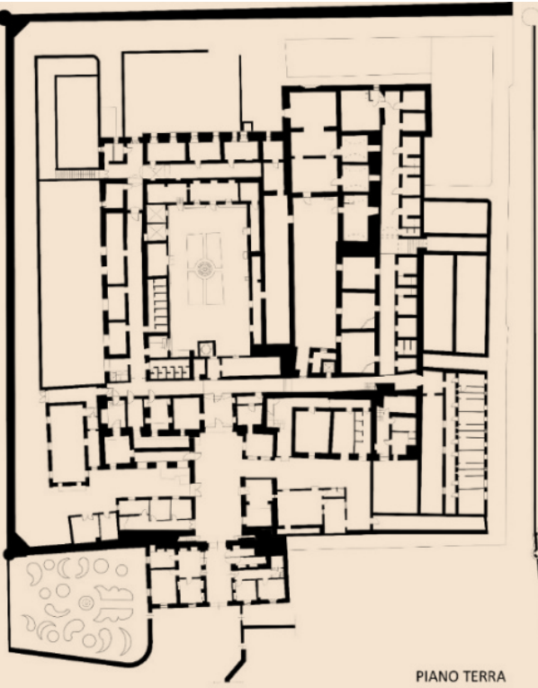
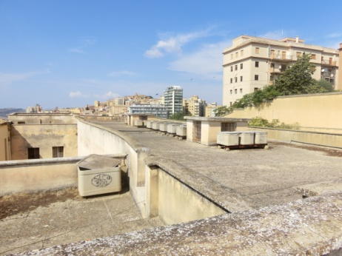
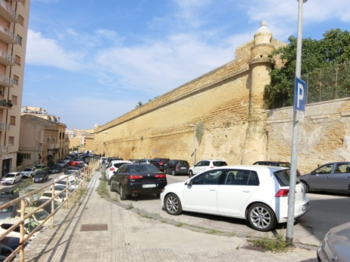
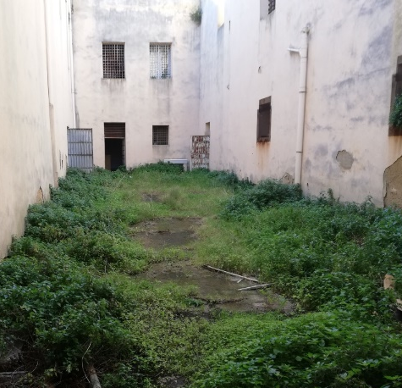
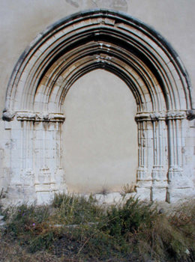
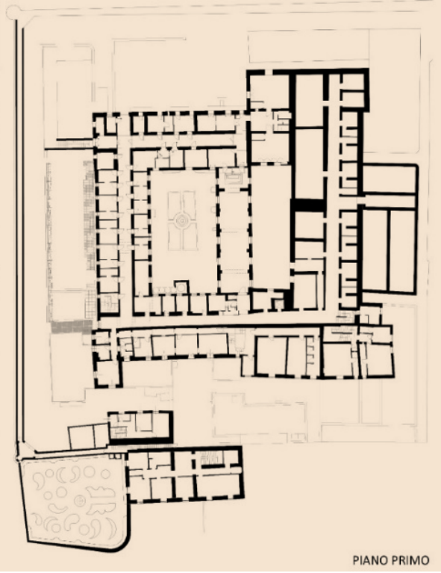
AGENZIA DEL DEMANIO – DIREZIONE REGIONALE SICILIA
Porzione - Ex Carcere di San Vito (ex Convento) - Comune di Agrigento
Via San Vito, Agrigento

Slide 3
AGENZIA DEL DEMANIO – DIREZIONE REGIONALE SICILIA
Porzione - Ex Carcere di San Vito (ex Convento) - Comune di Agrigento
DESCRIZIONE DELLA PORZIONE INTERESSATA ALL’USO TEMPORANEO
Aree oggetto della concessione: Le porzioni oggetto della procedura di concessione, meglio indicate di colore rosso e verde nella planimetria contenuta nel presente documento, consistono nei percorsi di piano terra che permettono l’accesso ai locali coperti, al giardino, ai due cortili interni e alle aree esterne della struttura compresa tra le mura, oltre che al camminamento del piano primo, accessibile a seguito della messa in sicurezza e valorizzazione dei tracciati di accesso e uscita (scale) e delle garitte (in numero di quattro) di sosta della ronda dell’ex Carcere.
Il Concessionario sarà tenuto a gestire eventuali altre porzioni che l’Agenzia del Demanio recupererà a seguito di nuove iniziative progettuali.
Aree da recuperare: Le aree perimetrate di colore azzurro nella planimetria contenuta nel presente documento, andranno recuperate e rifunzionalizzate a cura del Concessionario nel rispetto delle prescrizioni progettuali indicate negli atti di gara e previa acquisizione dei titoli abilitativi previsti dalla normativa vigente.
Aree opzionali: Le aree di colore giallo, indicate nella planimetria contenuta nel presente documento, sono concedibili opzionalmente al Concessionario che si farà carico di individuare soluzioni progettuali di accessi alle stesse, nel rispetto dei pareri da acquisire dalla Soprintendenza di Agrigento, nonché ogni altro titolo abilitativo necessario ad eseguire gli interventi. In tale eventuale ipotesi, il canone sarà aumentato proporzionalmente al canone pattuito.
Via San Vito, Agrigento

Slide 4
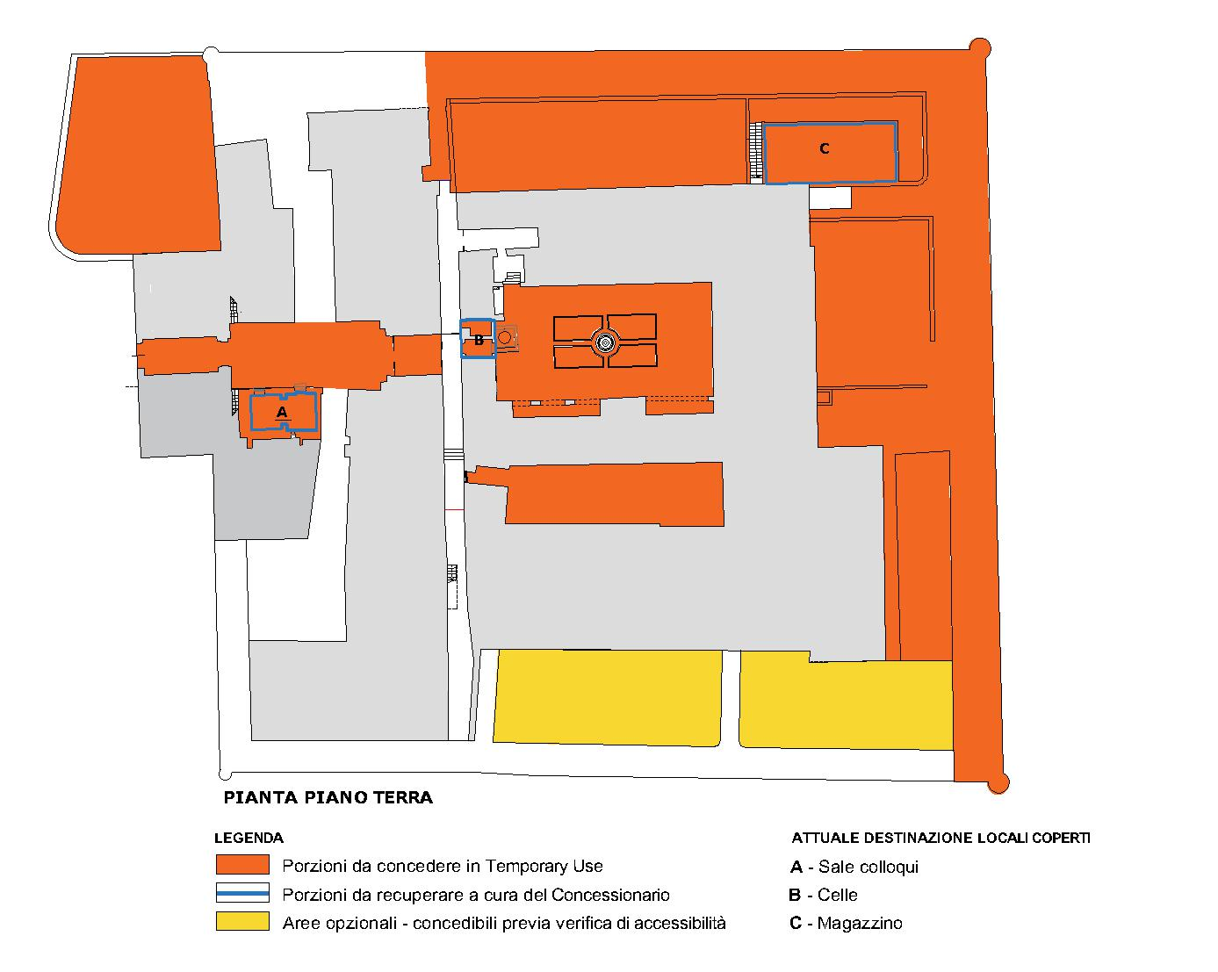
AGENZIA DEL DEMANIO – DIREZIONE REGIONALE SICILIA
Porzione - Ex Carcere di San Vito (ex Convento) - Comune di Agrigento
SOSTITUITA
Via San Vito, Agrigento

Slide 5
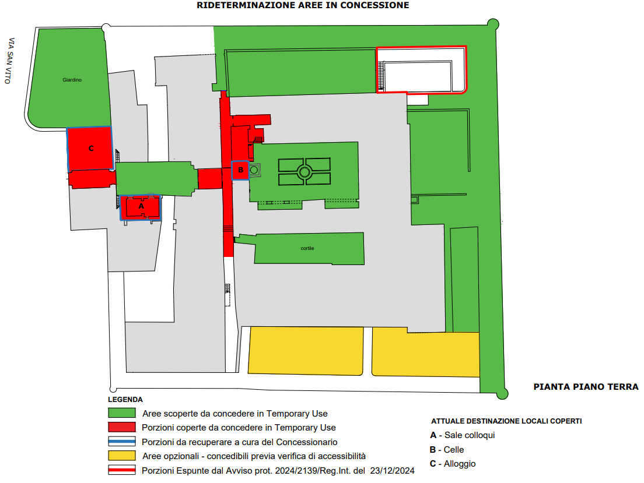
AGENZIA DEL DEMANIO – DIREZIONE REGIONALE SICILIA
Porzione - Ex Carcere di San Vito (ex Convento) - Comune di Agrigento
Via San Vito, Agrigento

Slide 6
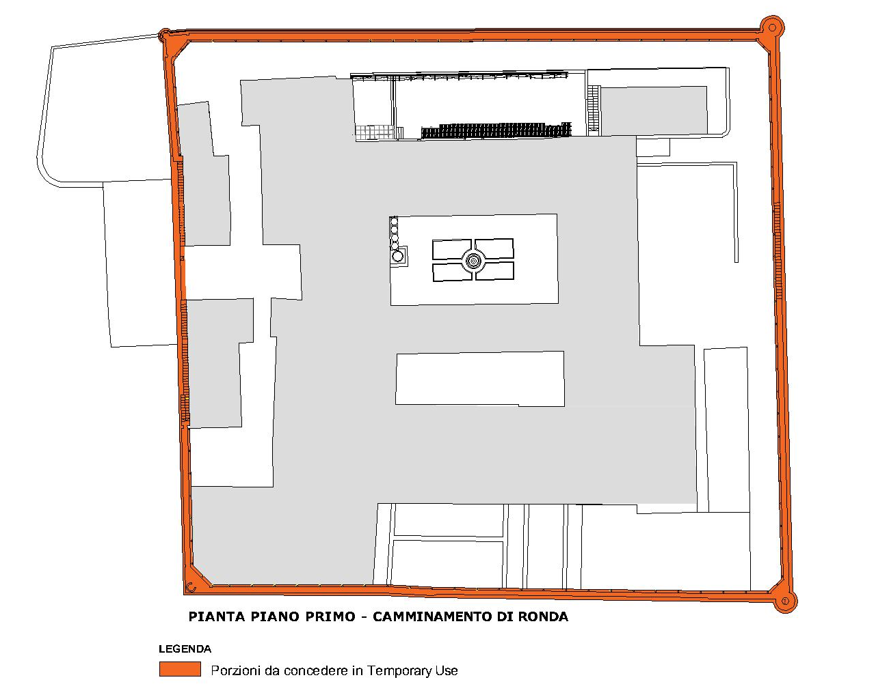
AGENZIA DEL DEMANIO – DIREZIONE REGIONALE SICILIA
Porzione - Ex Carcere di San Vito (ex Convento) - Comune di Agrigento
SOSTITUITA
Via San Vito, Agrigento

Slide 7
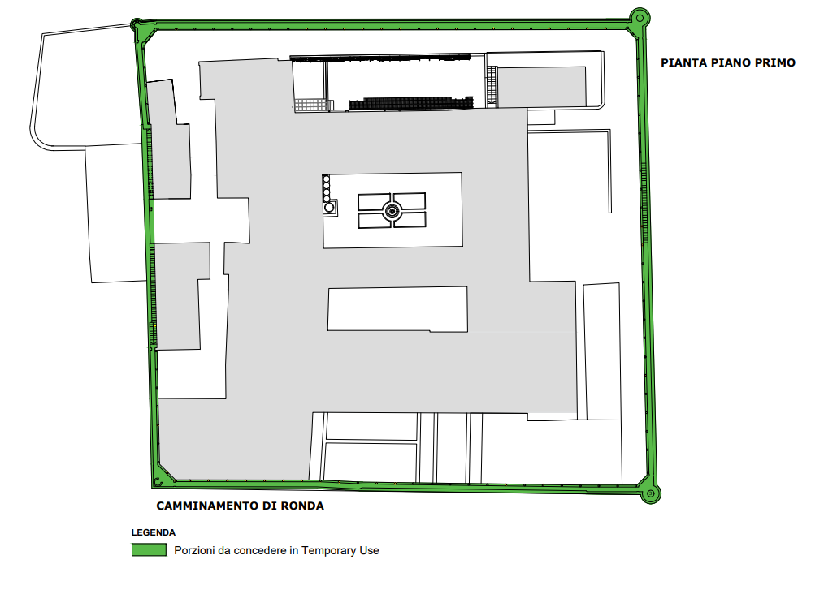
AGENZIA DEL DEMANIO – DIREZIONE REGIONALE SICILIA
Porzione - Ex Carcere di San Vito (ex Convento) - Comune di Agrigento
Via San Vito, Agrigento

Slide 8
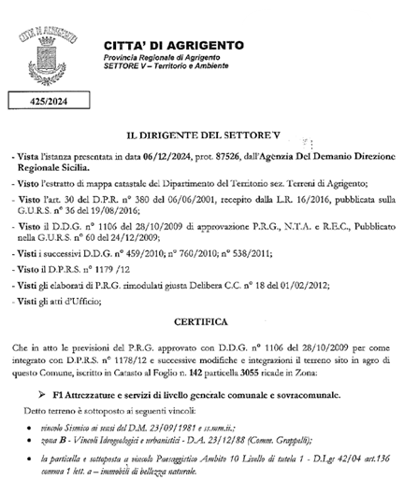
AGENZIA DEL DEMANIO – DIREZIONE REGIONALE SICILIA
Porzione - Ex Carcere di San Vito (ex Convento) - Comune di Agrigento
QUADRO DELLA PIANIFICAZIONE TERRITORIALE ED URBANISTICA
PIANO URBANISTICO VIGENTE A LIVELLO COMUNALE
P.R.G. del Comune di Agrigento, NTA e REC adottati dal Consiglio Comunale con Delibera n.18 del 01/02/2012, e poi approvati con DDG n. 1106 del 28/10/2009.
DDG n. 459/201, n. 760/2010 e n. 538/2001, DPRS n. 1179/2012 di approvazione degli elaborati di PRG rimodulati.
La p.lla 3055 del foglio di mappa n. 142 ricade nella Zona Omogenea F – sottozona F1 “Attrezzature e servizi di livello generale, comunale e sovracomunale” (art. 32 delle Norme Tecniche di Attuazione del Comune di Agrigento).
«Comprendono le aree per attrezzature pubbliche di interesse generale a livello intercomunale (servizi pubblici, privatizzati, o convenzionabili) di cui all’art. 4, punto 5 del 4 DM 144/68): Istruzione superiore, Sanitarie ed ospedaliere, Parchi pubblici urbani e territoriali. In particolare sono destinate alla realizzazione delle attrezzature richiamate alle categorie B “Funzioni terziarie” (U4-U5-U7-U8-U9-U11-U15-U16). Possono inoltre essere autorizzate quelle costruzioni che si rendono necessarie per ospitare particolari attività con caratteri di pubblica iniziativa e di pubblico interesse, oltre quelle destinate a favorire lo svolgimento di attività culturali, amministrative, sanitarie, cimiteriali, tecnologiche, aeroportuali, portuali, stazioni ferroviarie e autostazioni. Nell’ambito F1 corrispondente all’ex carcere di S. Vito è consentita la realizzazione di strutture turistico – ricettive integrative di funzioni culturali e didattiche.»
Via San Vito, Agrigento
Notes:
8

Slide 9
AGENZIA DEL DEMANIO – DIREZIONE REGIONALE SICILIA
Porzione - Ex Carcere di San Vito (ex Convento) - Comune di Agrigento
RILEVANZA STORICO-ARTISTICA
L’immobile, situato nel cuore di Agrigento, città tra le più visitate della Sicilia per la presenza del Parco Archeologico “Valle dei Templi” (Patrimonio Unesco dal 1997), nasce come convento nel XV secolo e viene adibito a carcere a fine ‘800. In disuso dal 1996, le sue caratteristiche storico-artistiche lo rendono idoneo ad essere destinato per finalità culturali, sociali, di ricerca e studio. Fino ad ora solo poche volte le porte dell’ex Carcere sono state aperte, celando all’interno degli alti bastioni, le bellezze architettoniche sconosciute alla maggior parte degli Agrigentini. In virtù della sua localizzazione, l’immobile ben si presta ad essere adibito a nuove funzioni turistico-ricettive o didattico-culturali.
PRESCRIZIONI DELL’ORGANO DI TUTELA DEI BENI CULTURALI
La Soprintendenza per i Beni Culturali di Agrigento, con la nota prot. n. 10810 del 13/12/2024 ha espresso parere favorevole alla concessione dell'immobile sottoposto a tutela con D.D.S. n. 2113 dell'8/11/2011 alle seguenti prescrizioni e condizioni:
Ai sensi dell’art. 30 del D.Lgs. 42/04 ss.mm.ii. i proprietari, possessori o detentori del bene sono tenuti a garantirne la conservazione;
La conservazione del bene dovrà essere assicurata mediante idonei interventi di manutenzione e restauro; ai sensi dell’art. 21 del D.lgs. n.42/04 l’esecuzione di lavori, opere e interventi di qualunque genere sull’immobile è subordinata alla preventiva autorizzazione della Soprintendenza di Agrigento. Soltanto nei casi di assoluta urgenza potranno essere eseguiti interventi provvisori indispensabili ad evitare danni materiali all’immobile, purché ne sia data immediata comunicazione alla Soprintendenza, alla quale dovranno essere inviati tempestivamente i progetti definitivi per l’approvazione, come disposto dall’art. 27 del D. Lgs. n. 42/04 ss.mm.ii.;
Ai sensi dell’art. 20 del D.Lgs. 42/04 ss.mm.ii. l’immobile non dovrà comunque essere destinato ad usi, anche a carattere temporaneo, suscettibili di arrecare pregiudizio alla sua conservazione o comunque non compatibili con il carattere storico-artistico del bene medesimo;
Per quanto non espressamente contemplato nel presente decreto, si fa rinvio alle disposizioni in materia di tutela.
AUTORIZZAZIONE ALLA CONCESSIONE IN USO E PRESCRIZIONI
Con D.R.S. n° 6314 del 17/12/2024 il Dipartimento Regionale dei Beni Culturali e dell’Identità Siciliana ha autorizzato, ai sensi dell’art. 57 bis del D.Lgs 42/2004 e ss.mm.ii., la concessione in uso dell'immobile demaniale denominato “Ex Convento e Carcere di San Vito” identificato al Catasto Fabbricati del Comune di Agrigento al fg. 142, p.lla 3055, in conformità al parere rilasciato della Soprintendenza per i Beni Culturali di Agrigento con la nota prot. n. 10810 del 13/12/2024 .
A G E N Z I A D E L D E M A N I O
Notes:
9

Slide 10
AGENZIA DEL DEMANIO – DIREZIONE REGIONALE SICILIA
Ex Carcere di San Vito (ex Convento) - Porzione - Comune di Agrigento
INDICAZIONI PROGETTUALI
In coerenza con le caratteristiche del bene e la temporaneità dell’affidamento, il modello di utilizzo proposto è principalmente legato ai temi della cultura e dell’arte, anche attraverso la coesistenza dell’uso pubblico, inteso come servizio di pubblica utilità, quale contributo all'offerta culturale, allo sviluppo congiunto del patrimonio storico-artistico, alla messa in rete di siti di interesse culturale presenti in diversi territori, migliorandone la fruizione pubblica, favorendo l'integrazione turistica in grado di comprendere e valorizzare le opportunità del territorio.
Le funzioni previste e le relative modalità di intervento, in relazione alla natura del bene e del grado di tutela, dovranno integrarsi sia con le azioni specifiche volte alla tutela e alla conservazione e valorizzazione del carattere storico, artistico e dell’autenticità del bene che con il sistema territoriale, ambientale, architettonico e con la storia, la cultura, l’identità locale e il tessuto socio-economico.
Lo scopo della presente iniziativa mira a recuperare e valorizzare lo storico immobile dell’ex Carcere di San Vito, combinando ricerca storica, progettazione architettonica e arte contemporanea, in occasione di Agrigento Capitale Italiana della Cultura 2025. Dovrà garantirsi l’accessibilità ai cittadini ed ai turisti, esaltando i valori storico-architettonici e culturali dell’ex Carcere.
L’uso proposto dal Concessionario dovrà valorizzare i seguenti aspetti:
Promozione di iniziative culturali ed artistiche in occasione di Agrigento Capitale Italiana della Cultura 2025;
Garantire possibili progetti promossi dall’Agenzia del Demanio anche con di Enti ed altri soggetti Istituzionali;
Incremento dell’offerta rivolta al turismo culturale ad Agrigento;
Rispetto degli obiettivi ESG adottati dall’Agenzia del Demanio.
E’ essenziale che gli usi proposti siano conformi ai regolamenti vigenti e che venga garantita la fruibilità pubblica.
Dovrà, altresì, essere assicurata la conservazione delle parti concesse, mediante una coerente, coordinata e programmata attività di prevenzione, manutenzione e recupero delle parti in concessione, laddove previsto e necessario.
L’ex Carcere di San Vito si apre a diversi scenari di valorizzazione legati da una parte alla sua vocazione essenzialmente culturale e artistica, mentre dall’altra alla possibilità di costituire un polo dedicato allo sviluppo del territorio e alla diffusione della cultura del restauro e del recupero edilizio finalizzato al riuso dell’immobile in chiave sostenibile e inclusiva nel rispetto della storia delle tradizioni costruttive attraverso l’offerta di vari servizi e usi. Le previsioni progettuali ipotizzate dovranno essere compatibili con le prescrizioni fornite dalla Soprintendenza di Agrigento ed indicate nel D.R.S. n° 6314 del 17/12/2024 del Dipartimento Regionale dei Beni Culturali e dell’Identità Siciliana.
Via San Vito, Agrigento
A G E N Z I A D E L D E M A N I O

Slide 11
AGENZIA DEL DEMANIO – DIREZIONE REGIONALE SICILIA
Porzione - Ex Carcere di San Vito (ex Convento) - Comune di Agrigento
INDICAZIONI PROGETTUALI
Il modello di utilizzo proposto è principalmente legato ai temi:
Scientifico e didattico - La struttura si presta particolarmente per attività di ricerca storica, allestimento mostre, convegni e workshop di archeologia, progettazione ed architettura di restauro, nonché per l’allestimento di spazi espositivi e di incontro.
Culturale e creativo - In un immobile di pregio quale quello dell’ex Carcere o Convento, il fruitore culturale potrà immergersi nella storicità dell’edificio entrando in contatto con reperti e narrazioni legate alla lunga e variegata storia del complesso ed alla sue diverse destinazioni a partire dalle sue origini.
Fruibilità Pubblica - In considerazione della sua ultima destinazione d’uso, l’immobile si presterebbe a diventare uno strumento di divulgazione e conoscenza della realtà carceraria e delle sue peculiarità, sviluppando riflessioni sulla tematica ed attualizzandola. Oltre a tale ipotesi, sarà opportuno immaginare una serie di eventi e iniziative collaterali che arricchiranno l’offerta culturale valorizzando l’immobile, la sua storia e le proprie peculiarità architettoniche e archeologiche.
Valorizzazione - In considerazione all’alto valore storico e architettonico del complesso dovranno essere proposte attività finalizzate al recupero, restauro, rifunzionalizzazione, allestimento degli spazi individuati per la promozione dell’iniziativa e del bene, così come meglio specificato dal Disciplinare di gara.
Turistico – In occasione di Agrigento Capitale Italiana della Cultura 2025 le iniziative sul bene dovranno promuovere il territorio anche ai fini turistici, valutando quindi sia il beneficio economico e/o sociale per il territorio coinvolto, sia i benefici per lo sviluppo del Turismo Sostenibile, rispettoso del contesto di riferimento, proponendo un’offerta che contrasti il fenomeno dell’overtourism.
Via San Vito, Agrigento
A G E N Z I A D E L D E M A N I O

Slide 12
AGENZIA DEL DEMANIO – DIREZIONE REGIONALE SICILIA
Porzione - Ex Carcere di San Vito (ex Convento) - Comune di Agrigento
VINCOLI DI ALTRA NATURA , INDICAZIONI SULLO STATO DELL’IMMOBILE, ULTERIORI OPPORTUNITÀ
Stato manutentivo dell’immobile
Lo stato manutentivo dell’immobile è tale da richiedere una specifica attenzione sia per le parti strutturali che per le finiture e gli impianti. Risulta pertanto necessario che le parti concesse in uso siano tenute in sicurezza e dotate di impianti a norma, a cura e spese del concessionario. Gli interventi di manutenzione e restauro dovranno essere realizzati nel pieno rispetto delle norme in materia edilizia e della conservazione dei beni culturali e saranno soggetti al regime autorizzatorio previsto dalla normativa vigente. Tutte le attività di progettazione dovranno essere preventivamente condivise con la DR Sicilia dell'Agenzia del Demanio ed autorizzate dalla locale Soprintendenza ai BB.CC.AA.
In atto l’Agenzia del Demanio ha avviato opere di rispristino, messa in sicurezza e illuminazione delle porzioni dell’immobile denominato ex Carcere di San Vito in Agrigento. L’intervento prevede il ripristino al piano terra dei percorsi che permettono l’accesso ai due cortili interni nonché alle aree esterne della struttura oltre che al camminamento del piano primo la messa in sicurezza e valorizzazione dei tracciati di accesso e uscita (scale) dallo stesso e delle garitte (in numero di quattro) di sosta della ronda dell’ex carcere. Dal camminamento, che sarà valorizzato con una illuminazione di tipo artistico con la posa di segnapasso, si gode una vista di notevole bellezza che dal lato sud permette la visione della costa da Est a Ovest fino alla Scala dei Turchi.
Saranno realizzate tutte le opere necessarie ad impedire che i visitatori si possano addentrare all’interno della struttura in aree non sicure.
Precisazioni sugli spazi non concessi in uso
Per le parti dell’edificio non concesse in uso è fatto divieto di utilizzo e dovrà essere inibito stabilmente l’accesso al personale e ai visitatori. In tal senso, il Concessionario si farà carico di compartimentare le aree fruibili, impedendo l’accesso alle zone non concesse e quindi non fruibili. Dovrà invece essere consentito in ogni momento l’accesso al personale dell’Agenzia del Demanio e a soggetti da questa autorizzati per i propri compiti istituzionali.
Ulteriori informazioni
Eventuali altre aree potranno essere integrate in concessione dall’Agenzia del Demanio all’esito di eventuali ulteriori attività di recupero.
Via San Vito, Agrigento
A G E N Z I A D E L D E M A N I O

Slide 13
AGENZIA DEL DEMANIO – DIREZIONE REGIONALE SICILIA
Porzione - Ex Carcere di San Vito (ex Convento) - Comune di Agrigento
ESG – ENVIROMENTAL, SOCIAL AND GOVERNANCE GOALS
Gli indicatori di sostenibilità ESG sono stati definiti e introdotti in Agenzia con l’obiettivo di supportare la gestione del patrimonio immobiliare lungo tutto il ciclo di vita del bene e, in particolare, nelle fasi di investimento edilizio.
Al centro di questa strategia c’è l’ambizione dell’Agenzia di creare valore economico, sociale, ambientale e culturale attraverso il patrimonio immobiliare pubblico, aumentando l’attrattività dei territori, conservando la memoria e rispettando il principio di sostenibilità.
G
S
E
Cosa si intende con il termine ESG?
L’acronimo ESG sta per Environmental (ambientale), Social (sociale), Governance (gestione), ovvero i 3 ambiti fondamentali del bilancio di sostenibilità. Pertanto, quando si parla di sostenibilità, le macro-aree su cui agire sono:
Environmental: tutto ciò che ha a che fare con la tutela dell’ambiente e della biodiversità, la riduzione di emissioni di CO₂, la gestione dei rifiuti e delle sostanze tossiche.
Social: i criteri che riguardano le condizioni e il benessere di lavoratori e lavoratrici, come la salute e la sicurezza, il supporto all’istruzione e alla formazione, e la gestione di orari e salari.
Governance: rientrano in quest’area le scelte etiche aziendali che riguardano la lotta alla corruzione, la concorrenza leale, l’assetto societario e molto altro.
In pratica, gli indicatori ESG sono strumenti utili a identificare i rischi e le opportunità legate ai tre ambiti della sostenibilità, nonché a gestire e monitorare l’impatto dell’investimento.
Il processo in oggetto si configura con un importante opera di rigenerazione del patrimonio storico esistente che ha come principale intento quello di contribuire alla riqualificazione urbana di una parte di tessuto urbano, nonché allo sviluppo del tessuto economico e produttivo, sociale e culturale dell’ambiente urbano attraverso una gestione sostenibile ed efficiente dell’intero investimento.
Via San Vito, Agrigento
A G E N Z I A D E L D E M A N I O

Slide 14
AGENZIA DEL DEMANIO – DIREZIONE REGIONALE SICILIA
Porzione - Ex Carcere di San Vito (ex Convento) - Comune di Agrigento
ESG – ENVIROMENTAL, SOCIAL AND GOVERNANCE GOALS
Piantumazione arborea
Prevedere interventi finalizzati ad aumentare la capacità di assorbimento degli inquinanti mediante l’inserimento di nuove alberature
Mobilità sostenibile
Prevedere interventi finalizzati a stimolare la mobilità ciclistica mediante l’inserimento di appositi spazi e servizi
Environment
Piantumazione arborea
Mobilità sostenibile
Valenza culturale
Prevedere specifici azioni finalizzate a migliorare la percezione del valore della qualità del contesto culturale in cui il bene è ubicato
Rigenerazione urbana
Prevedere interventi che abbiano un impatto positivo sull’economia locale e che contribuiscano a riqualificare il quartiere mediante servizi e spazi per la comunità
Accessibilità ed inclusione sociale
Prevedere interventi basati sull’Universal design approach, garantendo l’abbattimento delle barriere architettoniche e misure che mirino a ridurre qualsiasi forma di discriminazione
Benessere e qualità degli spazi
Prevedere interventi che mirino ad aumentare la qualità degli spazi esterni accessibili e fruibili dal pubblico
Coinvolgimento portatori d’interesse
Prevedere azioni mirate a coinvolgere portatori d’interesse nelle varie fasi del processo
Social
Valenza culturale
Rigenerazione urbana
Accessibilità ed inclusione sociale
Benessere e qualità della fruizione degli spazi
Coinvolgimento portatori d’interesse
Governance
Comunicazione e ritorno di immagine dell’intervento
Comunicazione e ritorno di immagine
Prevedere azioni mirate ad aggiungere valore alla reputazione dell’Agenzia del Demanio mediante la pianificazione di strategie e piani specifici di comunicazione
A G E N Z I A D E L D E M A N I O

Slide 15
AGENZIA DEL DEMANIO – DIREZIONE REGIONALE SICILIA
Porzione - Ex Carcere di San Vito (ex Convento) - Comune di Agrigento
VINCOLI DI ALTRA NATURA E INDICAZIONI SULLO STATO DELL’IMMOBILE
Vincoli giuridici e gravami
Nessuno
Stato manutentivo immobile e aree esterne
Il complesso monumentale versa complessivamente in uno scadente stato di manutenzione e conservazione, in considerazione del lungo periodo di inutilizzazione del bene. L’Agenzia del Demanio ha già avviato interventi di rispristino, messa in sicurezza e illuminazione degli spazi che saranno oggetto di concessione.
Certificazione energetica/Esenzione
Non prevista.
Criticità
Per le parti dell’edificio non concesse in uso è fatto divieto di utilizzo.
A G E N Z I A D E L D E M A N I O

